Slide 1
第七章
子查询

Slide 2
课程目标
通过本章学习，您将可以:
掌握子查询的基本方式
掌握IN、NOT IN的使用方法
掌握EXISTS、NOT EXISTS的使用方法

Slide 3
课前回顾
指出下列语句的错误：
SELECT student.stuid,name,socre FROM student , score
WHERE student.stuid = score.stuid
SELECT name,avg(socre) FROM score
INNER JOIN student
on score.stuid =student.stuid
WHERE name='李四';
内连接和外连接有何区别

Slide 4
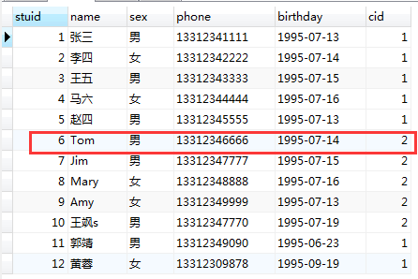
什么是子查询
查询比Tom小的所有学生的信息。

Slide 5

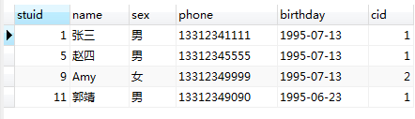
什么是子查询
分析：
第一步：查询出姓名为Tom的学生的生日
SELECT birthday FROM student
WHERE `name`='Tom'
第二步：查询所有生日大于“1995-07-14”的所有学生的信息
SELECT * FROM student
WHERE birthday<'1995-07-14'

Slide 6
子查询概述
组合:
select *
from student
where birthday<
(select birthday
from student
where `name`='Tom'
)
父查询
子查询
Notes:
在T-SQL语言中，一个SELECT…FROM…WHERE语句称为一个查询块，将一个查询块嵌套在另一 个查询块的WHERE子句或HAVING短语的条件中的查询称之为嵌套查询
括号中的查询块称为子查询或内层查询,包含子查询块的查询块称为父查询或外层查询

Slide 7
子查询概念
子查询就是在原有的查询语句中，
嵌入新的查询,来得到我们想要的结果集。
也叫嵌套查询。
SELECT select_list
FROM table
WHERE expr operator
(SELECT select_list
FROM table);
子查询 (内查询) 在主查询之前一次执行完成。
子查询的结果被主查询(外查询)使用 。
子查询分为:比较子查询，IN/NOT IN子查询,EXISTS/NOT EXISTS子查询

Slide 8
注意事项
子查询要包含在括号内。
将子查询放在比较条件的右侧。
单行操作符对应单行子查询，多行操作符对应多行子查询。

Slide 9
比较子查询类型
  单行子查询
主查询
返回
子查询
返回一行数据
  多行子查询
主查询
返回
返回多行数据
子查询

Slide 10
单行子查询
只返回一行。
使用单行比较操作符。
操作符
=
>
>=
<
<=
<>
含义
等于
大于
大于等于
小于
小于等于
不等于

Slide 11

单行子查询
查询年龄最大的学生的信息。
SELECT * FROM student
WHERE birthday=
(
-- 年龄最大即生日最小
SELECT MIN(birthday) FROM student
)

Slide 12
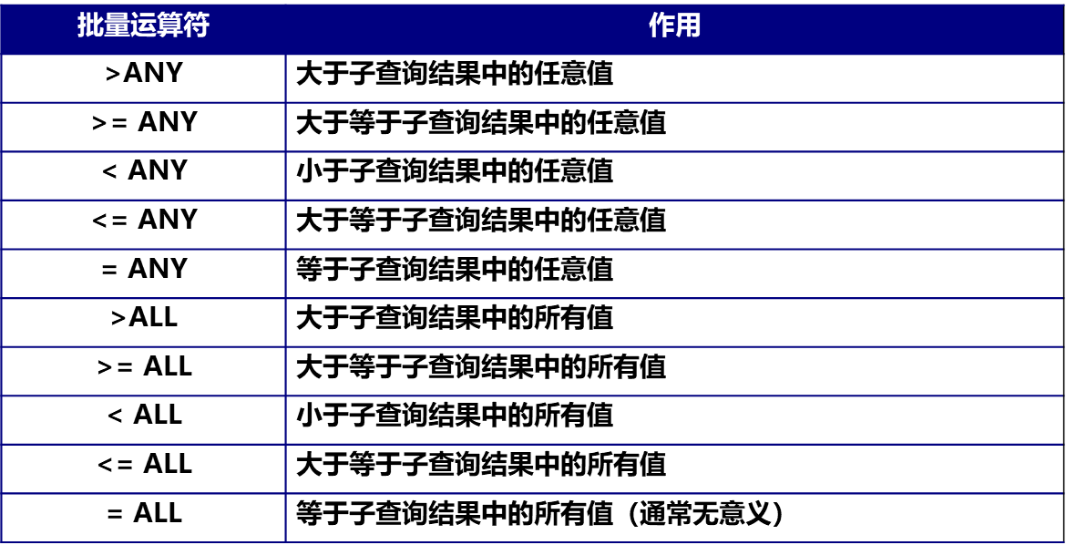
多行子查询
返回多行：内部查询返回多条记录，供外层使用
使用多行比较操作符。
体会any和all的区别

Slide 13
多行子查询
查询比"16级计科一班"所有"Java"成绩都高的"16级计科二班"的学生信息
SELECT student.* FROM student
INNER JOIN score
ON student.stuid = score.stuid
INNER JOIN classinfo
ON student.cid = classinfo.cid AND cname = '16级计科二班'
INNER JOIN `subject`
ON score.subid = `subject`.subid AND subname = 'Java'
WHERE socre > ALL (
SELECT socre FROM student
INNER JOIN score
ON student.stuid = score.stuid
INNER JOIN classinfo
ON student.cid = classinfo.cid AND cname = '16级计科一班'
INNER JOIN `subject`
ON score.subid = `subject`.subid AND subname = 'Java'
)

Slide 14
多行子查询
查询比"16级计科一班"任意人"Java"成绩低的"16级计科二班"的学生信息
SELECT student.* ,socre FROM student
INNER JOIN score
ON student.stuid = score.stuid
INNER JOIN classinfo
ON student.cid = classinfo.cid AND cname = '16级计科二班'
INNER JOIN `subject`
ON score.subid = `subject`.subid AND subname = 'Java'
WHERE socre < ANY (
SELECT socre FROM student
INNER JOIN score
ON student.stuid = score.stuid
INNER JOIN classinfo
ON student.cid = classinfo.cid AND cname = '16级计科一班'
INNER JOIN `subject`
ON score.subid = `subject`.subid AND subname = 'Java'
)

Slide 15
课上小练习1
1.查询工资大于陈乔恩的所有员工信息
2.查询工资比公司平均工资高的员工的员工号，姓名和工资。
3.查询和鹿晗相同部门的员工姓名和雇用日期
4.查询工资比财务部的所有员工工资都高的员工信息

Slide 16
带有IN运算符的子查询
一、在嵌套子查询中，子查询的结果往往是一个集合，此时就不能使用比较运算符和结果进行比较了，判断的规则是属不属于子查询的结果集合，在SQL中IN表示属于子查询的结果集，NOT IN表示不属于子查询的结果集。
二、使用IN引入的子查询语法如下：
典型语法:
SELECT 列名
FROM 表名
WHERE 列名 [NOT] IN（子查询）

Slide 17
带有IN运算符的子查询
查询参加了考试的所有学生的信息
SELECT * FROM student
WHERE stuid IN (
SELECT stuid FROM score
)
查询未参加了考试的所有学生的信息
SELECT * FROM student
WHERE stuid NOT IN (
SELECT stuid FROM score
WHERE student.stuid = score.stuid
)

Slide 18
exists型子查询
exists即:外层sql查询所查到的行代入内层sql查询,要使内层查询能够成立
查询可以与in型子查询互换,但效率要高.
典型语法:
select * from tablename
where exists(select * from tableName where ...)
典型案例:
1:查询参加了考试的所有学生的信息
Notes:
使用EXISTS和NOT EXISTS时：
首先取外层查询表的第一个记录，拿这个记录与内层查询相关的属性值去参与内层查询的求解，若内层查询的WHERE子句返回真值，则将这个记录放入结果集。
然后再取外层查询表的下一条记录；重复上述过程，直到外层表处理完为止。

Slide 19
exists型子查询
查询参加了考试的所有学生的信息
SELECT * FROM student
WHERE EXISTS(
SELECT stuid FROM score
WHERE student.stuid = score.stuid
)
查询未参加了考试的所有学生的信息
SELECT * FROM student
WHERE NOT EXISTS(
SELECT stuid FROM score
WHERE student.stuid = score.stuid
)

Slide 20
IN/NOT IN 与 EXISTS/NOT EXISTS的区别
IN/NOT IN先执行子查询，子查询返回的是一个
集合，然后再将子查询的结果作为外层查询的条
件进行过滤。
EXISTS/NOT EXISTS先执行外层查询，再将外层
查询的每一条记录作为条件进行子查询，子查询
返回的只是返回一个TRUE或FALSE，因此一般情况
下子查询中直接使用SELECT 1提高效率。

Slide 21
课上小练习2
1.查询部门工资总和大于15000的员工信息
2.使用EXISTS查询所有“2016-02-02”有员工入职的部门信息
3.查询管理者是甘婷婷的员工姓名和工资

Slide 22
总结
通过本章学习，您已经学会:
如何使用子查询。
比较子查询
IN和NOT IN子查询
EXISTS和NOT EXISTS子查询
在查询时基于未知的值时，应使用子查询。

Slide 23
谢谢！
Notes:
本堂课结束，谢谢大家！

